Slide 1
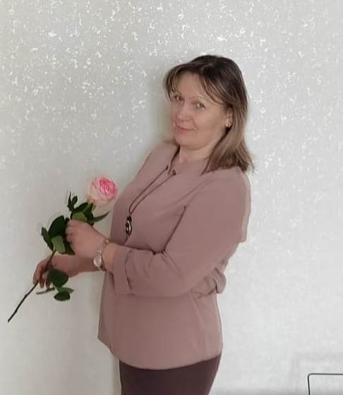

Киршинцева
Алла Михайловна
Учитель-логопед
муниципального казенного общеобразовательного учреждения Краснозерского района Новосибирской области Садовской средней общеобразовательной школы

Slide 2
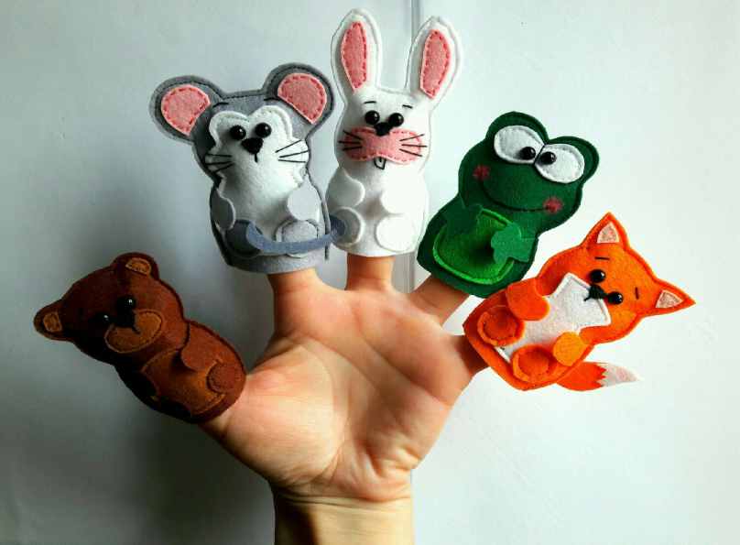
«Сказка, как один из способов развития речи детей дошкольного возраста»

Slide 3

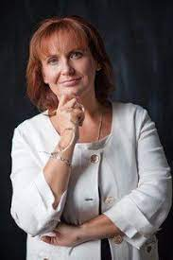



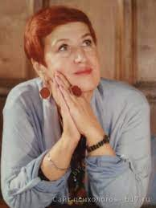


Зинкевич-Евстигнеева Татьяна Дмитриевна
Шорохова Ольга Алексеевна

Slide 4
Сказкотерапия Является здоровьесберегающей технологией
  Сказкотерапия – это процесс поиска смысла, расшифровка знаний о мире и системе взаимоотношений в нем. Сказкотерапия – это и процесс переноса сказочных смыслов в реальность, процесс активизации ресурсов, потенциала личности.
Цель: использование эффективных приемов для коррекции речи, мотивации детей к процессу коррекции и связанных с ней психических процессов, развитие эмоциональной сферы дошкольников.

Slide 5
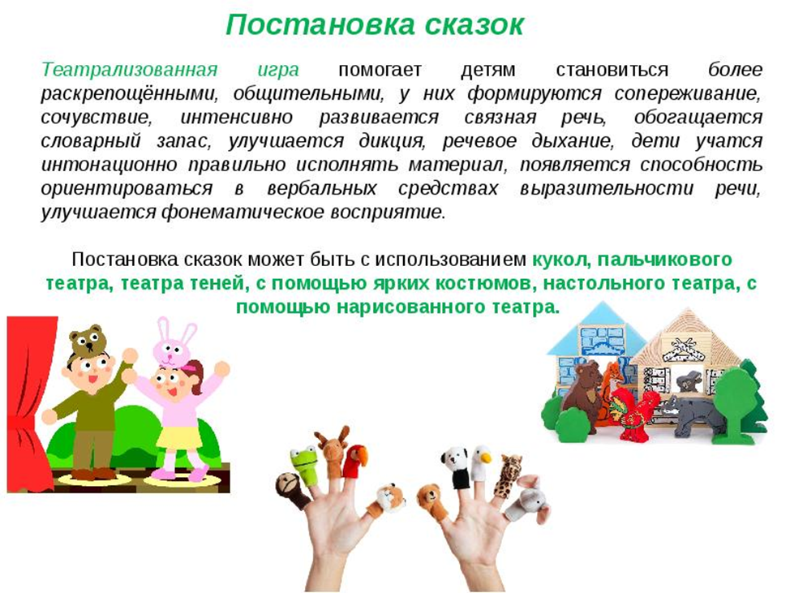
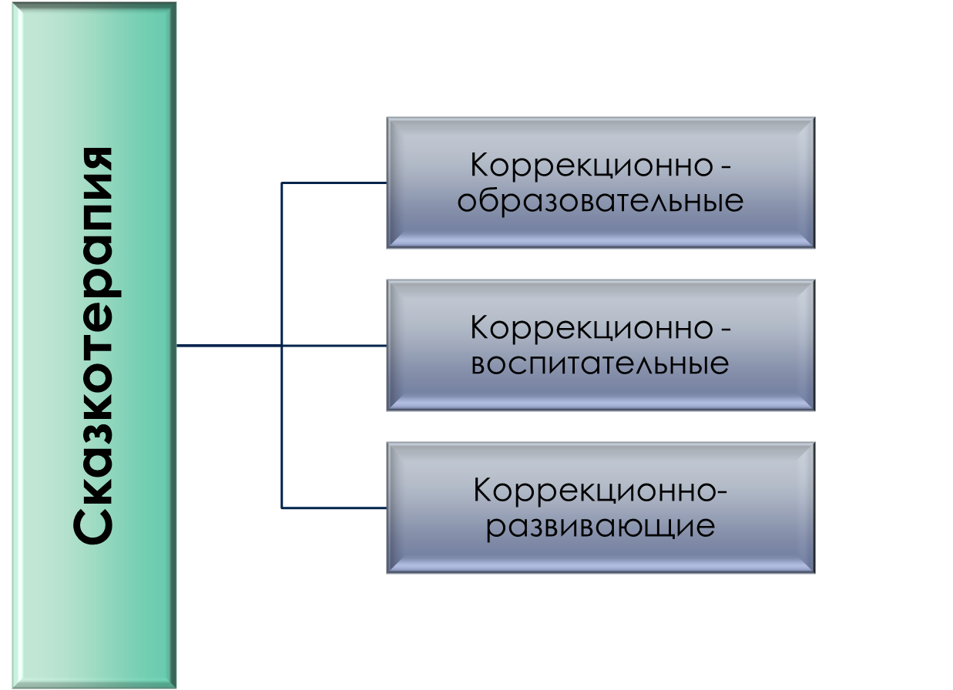
Задачи:

Slide 6
Виды логосказки
1.Артикуляционные (развивают речевое дыхание, артикуляционную моторику)
2.Пальчиковые (развивают мелкую моторику, графические навыки).
3.Фонетические (уточняют артикуляцию заданного звука, автоматизируют, дифференцируют звуки).
4.Лексико-грамматические (обогащают словарный запас, закрепляют знания грамматических категорий).
5.Сказки, способствующие формированию связной речи.
6.Сказки по обучению грамоте (знакомят со звуками и буквами).

Slide 7
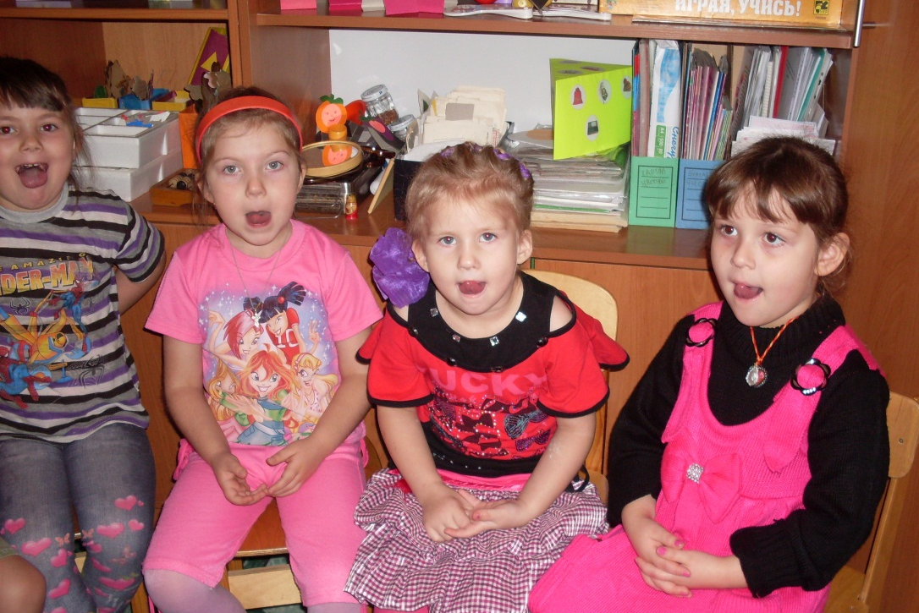
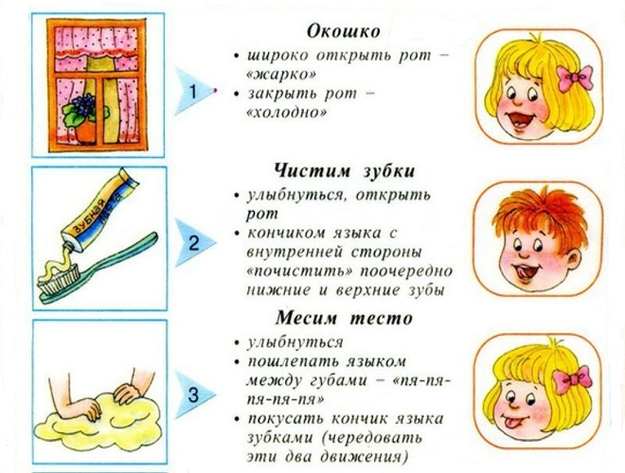
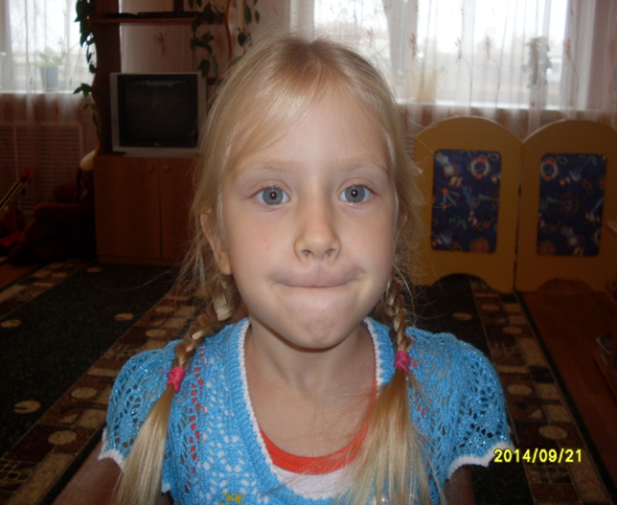
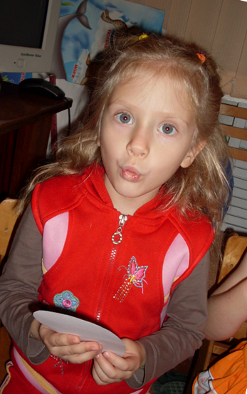
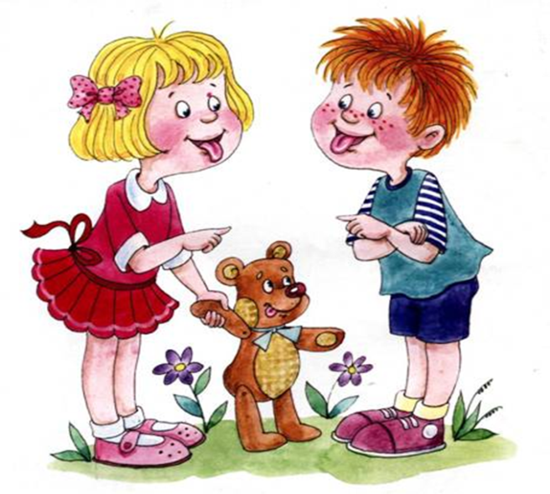
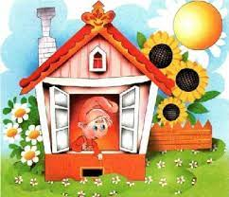
Артикуляционные сказки

Slide 8
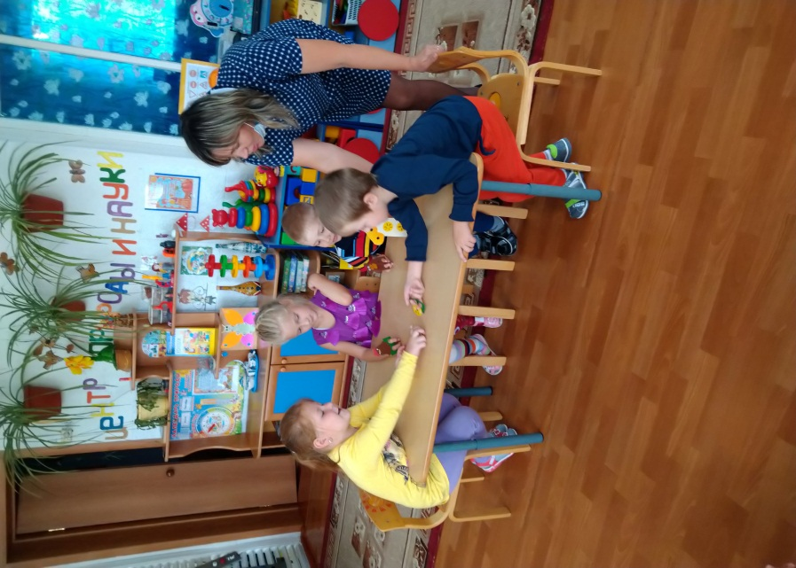
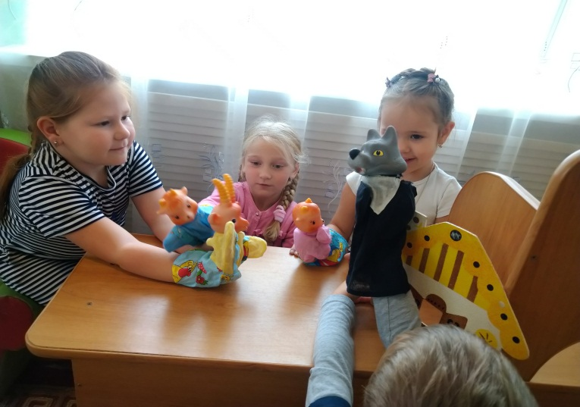
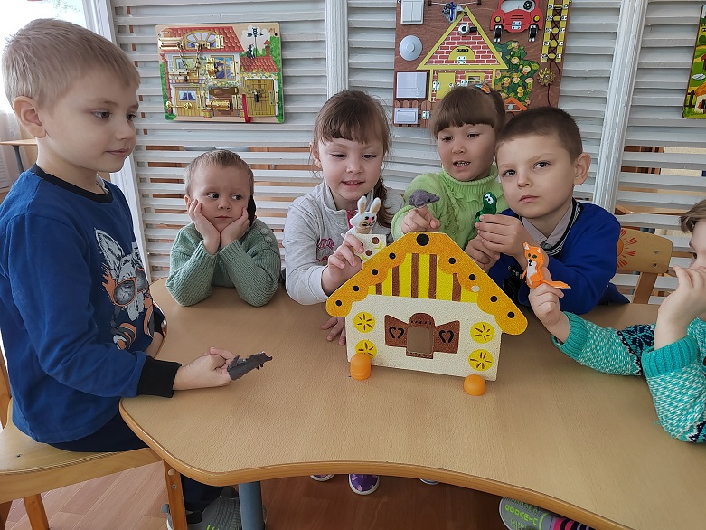
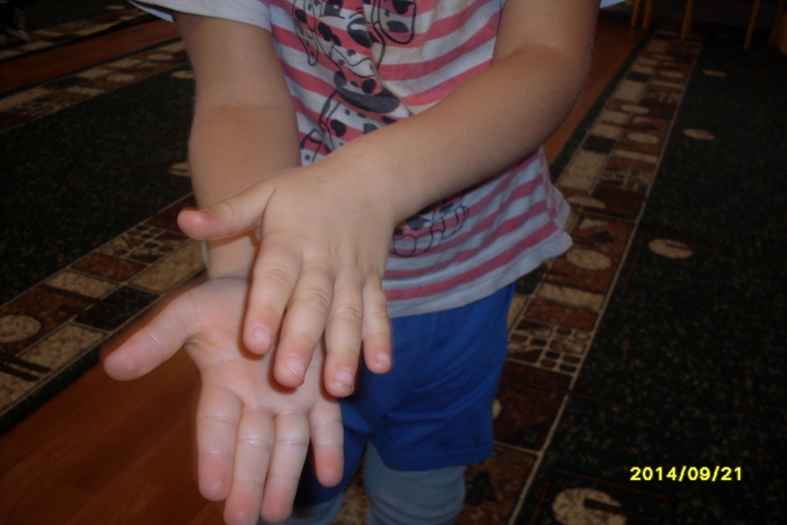
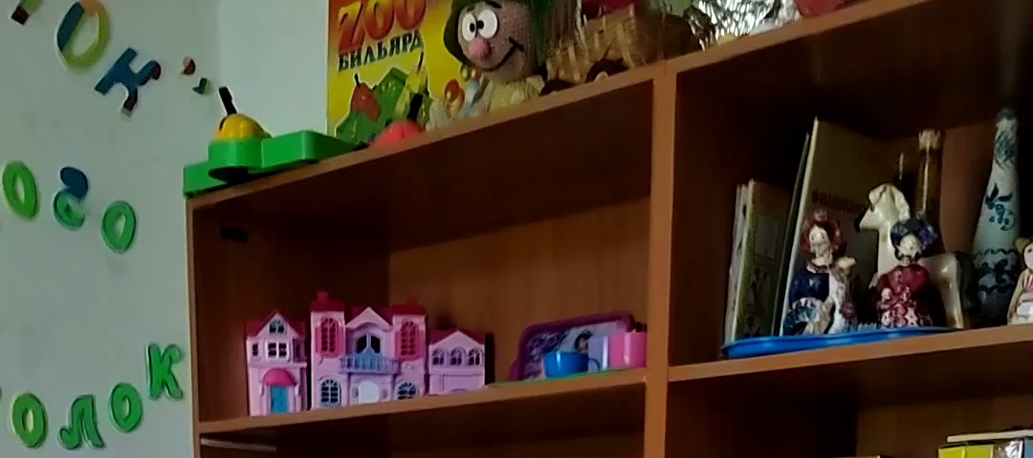
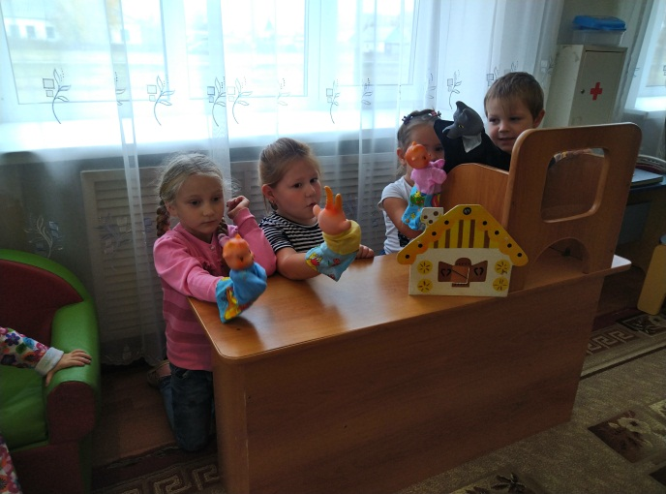
Пальчиковые сказки

Slide 9
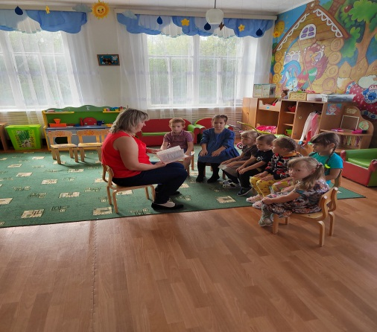
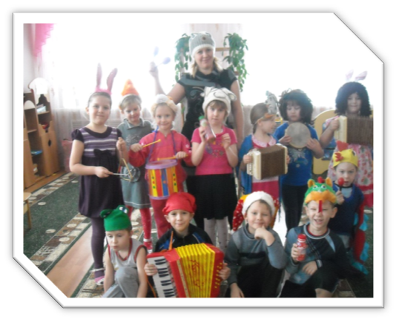
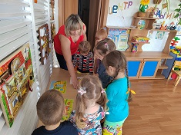
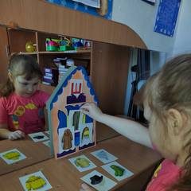
Фонетические СКАЗКИ

Slide 10
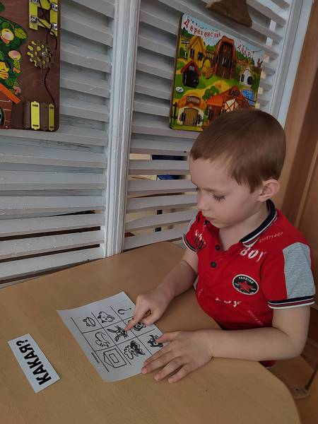
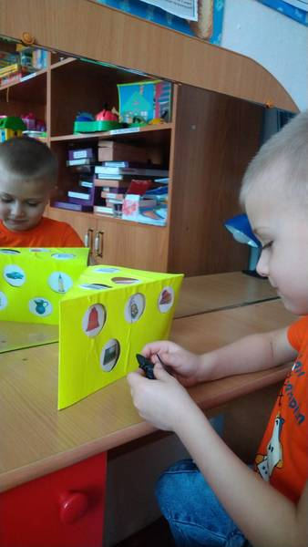
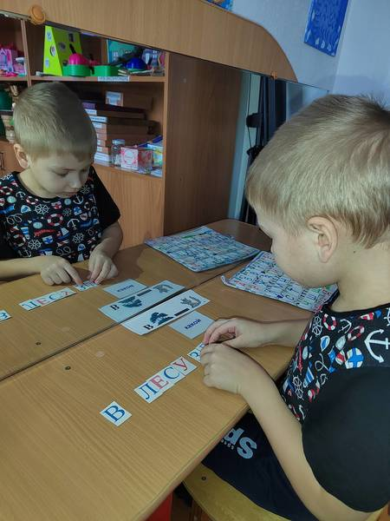
Лексико-грамматические сказки

Slide 11
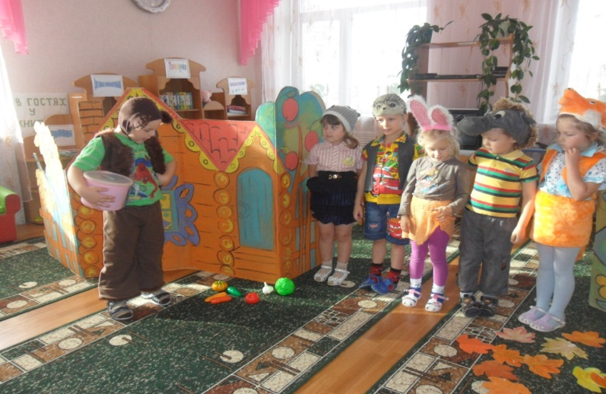
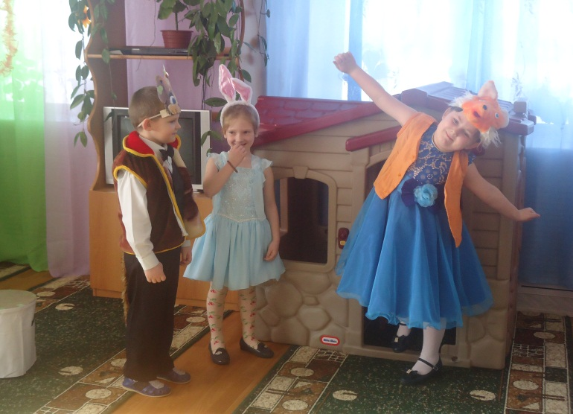
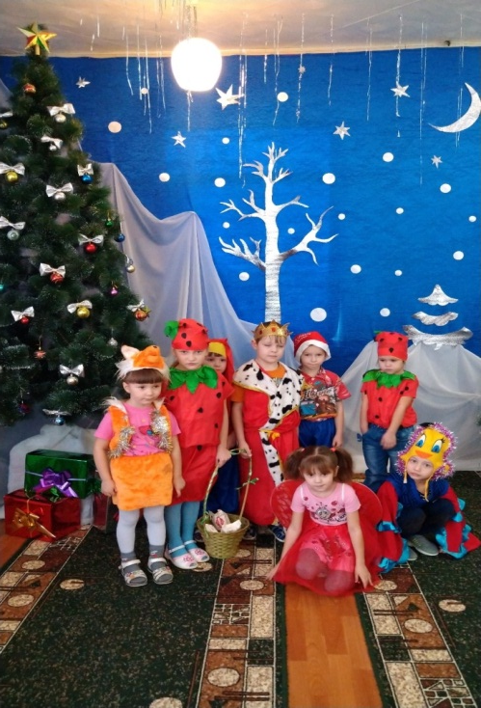
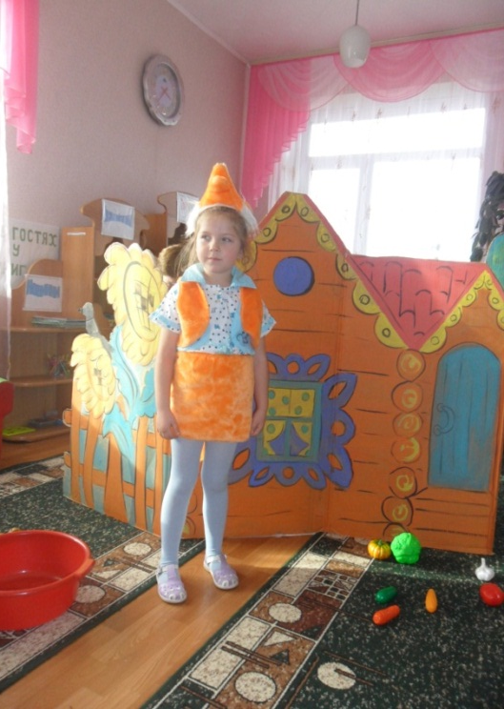
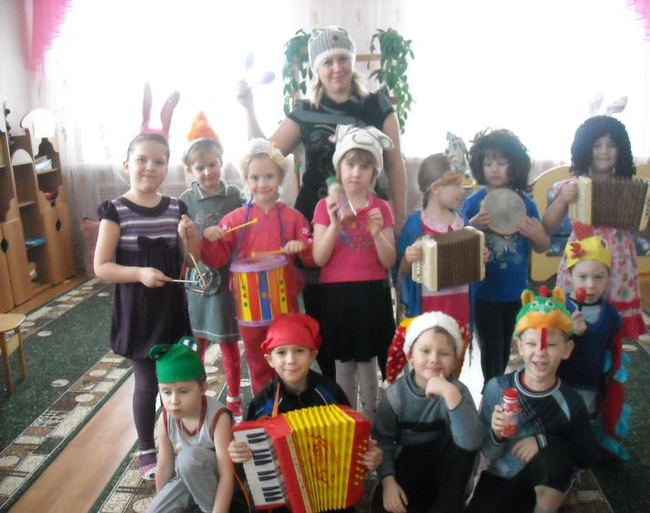
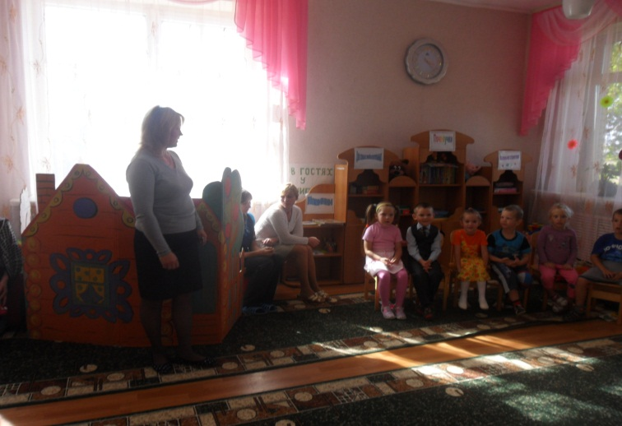
Сказки, способствующие формированию связной речи.

Slide 12
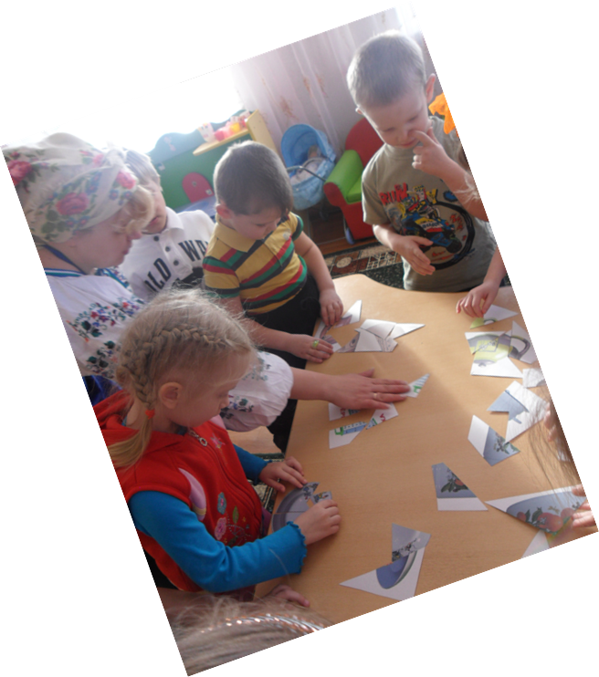
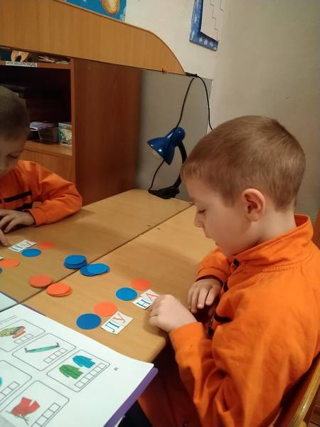
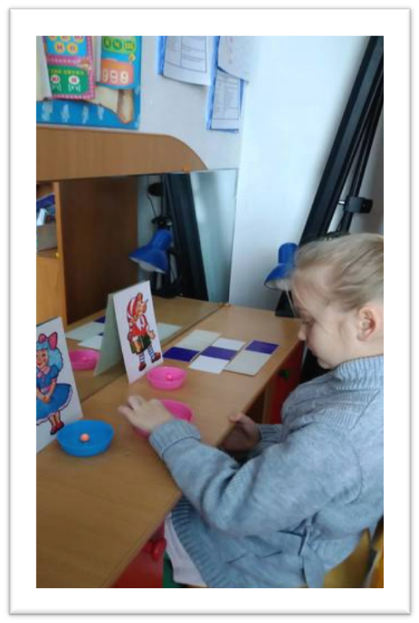
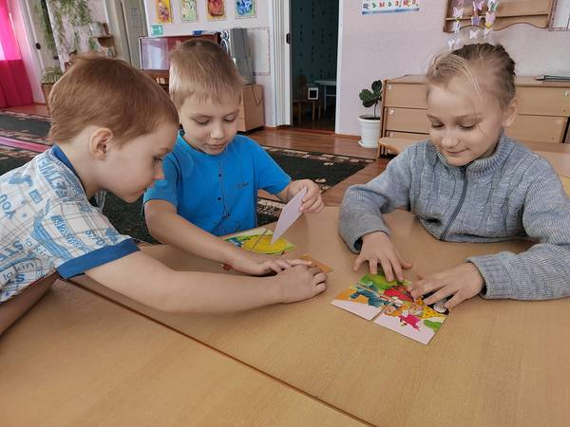
Сказки по обучению грамоте

Slide 13
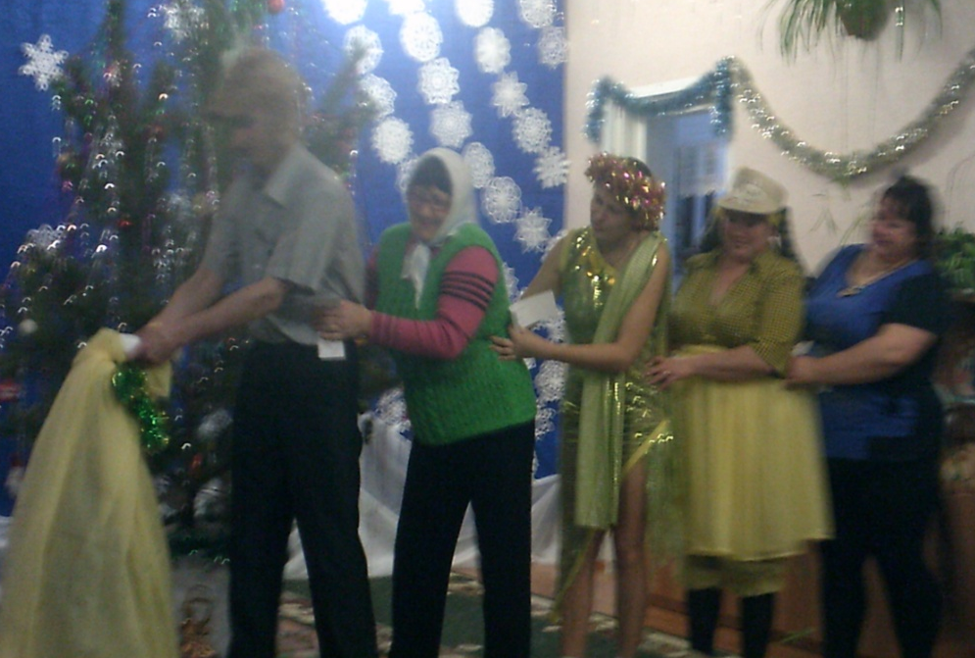
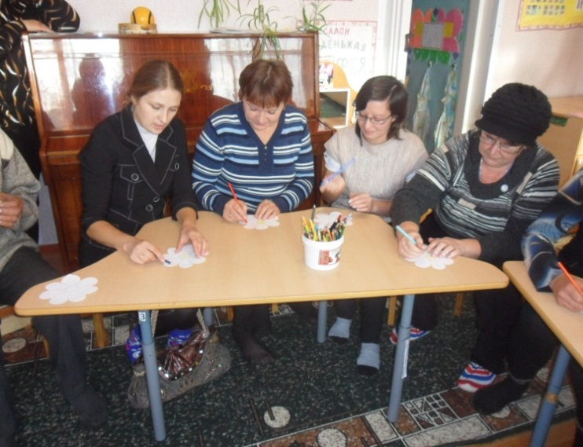
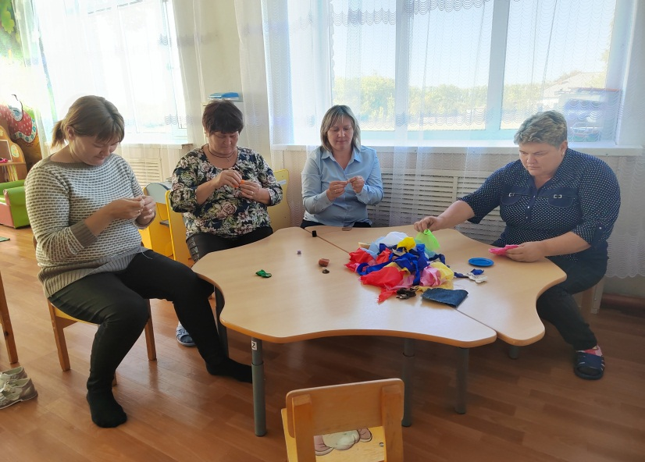
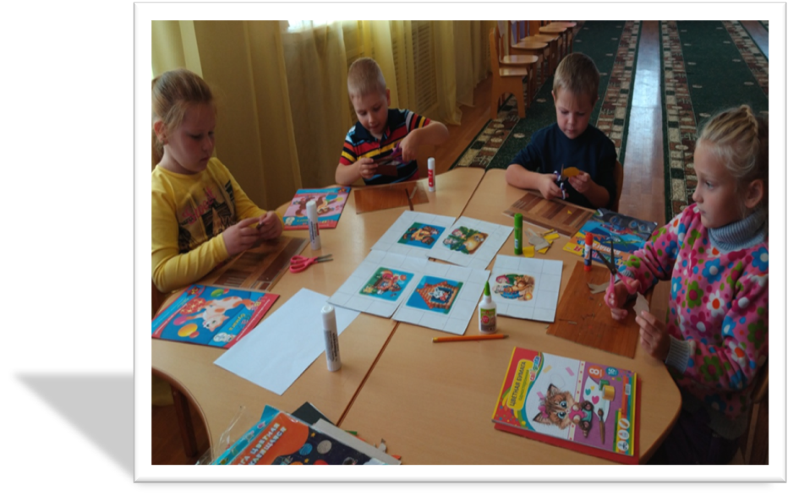
Работа с родителями

Slide 16


Спасибо за внимание!

